Slide 1
Trading Bot
프로젝트 진행일 : 2019.01.07 ~ 2019.10.22
소속 회사명 : (주)뉴럴비씨
개발 환경 : Naver Cloud Platform Server (8 vCPUs, 60GiB Memory, 2 P40 GPUs, Ubuntu)
주사용 기술 : Machine Learning, Python, MySQL, MongoDB
유선화

Slide 2



프로젝트 개요
AI Model이 암호화폐 매매에 도움을 줄 수 있도록 상승 또는 하락 징후를 포착하여 유저들에게 푸시 알림을 제공하는 서비스
AI Model이 예측한 신호를 바탕으로 유저들이 수익을 볼 수 있도록 각 거래소에서의 자동 매매를 지원하는 서비스
Telegram
AiBitBip
AI Auto-Trading
유선화

Slide 3
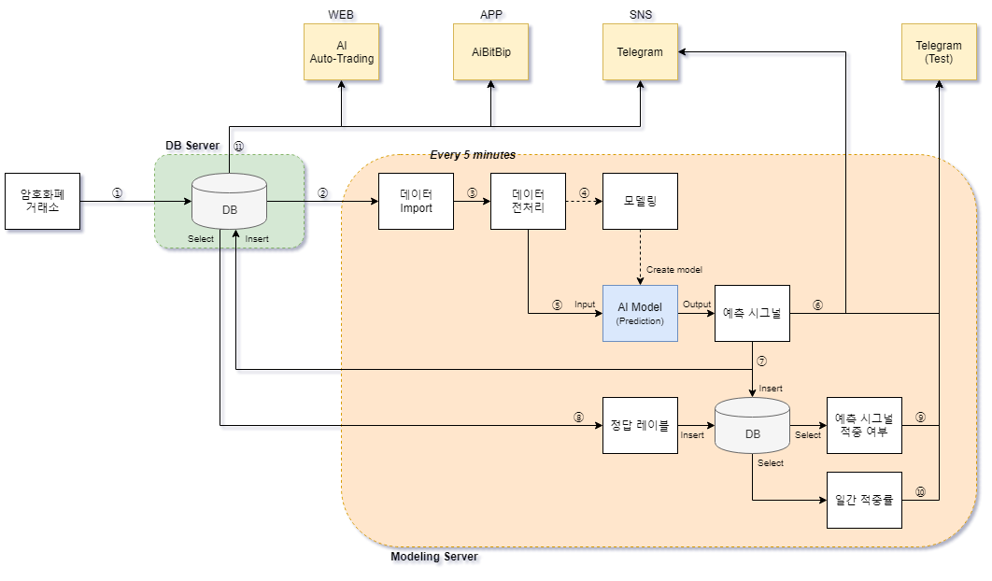
파이프라인
유선화

Slide 4
파이프라인
요약
DB에 암호화폐 거래소 가격 정보 Insert
DB에서 암호화폐 가격 데이터 Import
데이터 전처리 진행 (중복 데이터 처리, Feature 추가 등)
전처리된 데이터로 모델링
5분 마다 예측 시행
공매도 or 공매수 포지션 예측 시 Telegram 메시지 전송
DB에 예측 신호 Insert
DB에 정답 레이블 Insert
공매도 or 공매수 포지션 예측 시 Telegram 메시지로 적중 여부 전송
매일 00:30(한국시간 기준)에 Telegram 메시지로 일간 적중률 전송
예측 신호를 바탕으로 푸시 알림 서비스 제공 및 자동 매매 진행
유선화

Slide 5
주요업무
Modeling
목표 : n분 후 공매수 및 공매도 포지션 예측
수익 얻기
적중률 높이기
Input : 암호화폐 가격 정보
Output
공매수 or
공매도 or
신호no
Feature 연구
시계열 데이터 연구
투자 지표 연구
유선화

Slide 6
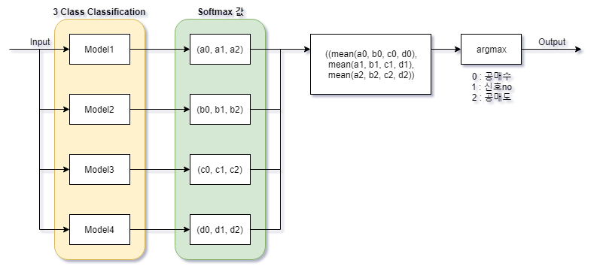
주요업무
Modeling
1st Model
Model 구조
Overfitting 해결 및 성능 개선을 위해 4개의 3 Class (공매수, 신호no, 공매도) Model 생성
각 모델의 Output인 Softmax 값들을 같은 인덱스끼리 평균 연산 후, 가장 큰 값을 가진 인덱스를 예측 값으로 전송
특징 및 문제점
장대(큰 가격 변동)에 의존하여 예측하는 경향 강함 → 예측 실패의 경우 손실 큼
가격 변동이 서서히 증가/감소하는 경우, 연달아 공매도/공매수 예측 → 적중률 감소 및 수수료 증가
시장 변화에 따라 모델의 성능 편차가 매우 큼 → 자동 매매 서비스에 도입하기에는 불안정
유선화

Slide 7
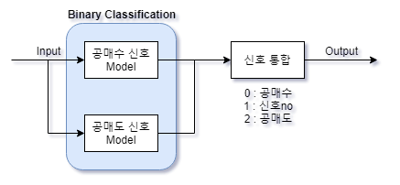
주요업무
Modeling
2nd Model
Model 구조
2개의 Binary Model 생성
n분 후 공매수 포지션인지 아닌지 예측하는 Model
n분 후 공매도 포지션인지 아닌지 예측하는 Model
두 모델의 Output을 하나의 신호로 통합
 | 상승 No | 상승 Yes
하락 No | 신호no | 공매수
하락 Yes | 공매도 | 신호no
유선화

Slide 8
주요업무
Modeling
2nd Model
목표 (개선 방향)
공매수과 공매도 class의 precision 증가를 목표로 모델링
연달아 신호(공매수 or 공매도)를 예측하지 않도록 모델링
장대(큰 가격 변동)에 민감하게 반응하지 않도록 모델링
개선 방안
클래스 불균형 문제 및 precision 개선을 위해 관련 Parameter Tuning
Parameter Tuning을 통해 목적과 가장 적합한 값 지정
다양한 평가 지표 사용 (precision, 수익률, 신호 수 등)
유선화

Slide 9


주요업무
프로세스 관리 및 유지보수
파이프라인의 ~ 프로세스 관리 및 모니터링
적절한 시간에 프로세스가 작동하도록 Crontab 이용
Telegram을 통해 적절한 시간에 프로세스가 작동하는지 확인
Git을 이용해 코드 관리
다수의 Model 관리
유선화

Slide 10
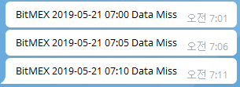
주요업무
프로세스 관리 및 유지보수
log 파일 관리
Error 발생 시 원인을 파악하기 위해 일별로 log파일 생성
Memory 관리를 위해 이상이 없으면 일주일 후 자동 삭제 (Shell Script 이용)
데이터 관리
암호화폐 가격 정보가 DB에 잘 쌓이는 지 모니터링
DB에 데이터가 쌓이지 않을 경우, Telegram 메시지 전송 (실시간으로 확인)
유선화

Slide 11
주요업무
주요 이슈 및 해결
이슈 | 해결
모델에 많은 제약을 주기 위해 다양한 parameter의 tuning 필요 ⇨ 모든 가지 수를 tuning 하기엔 많은 시간 소요 | 각 parameter의 목적과 특징에 대해 공부하고, parameter 우선순위를 정해 tuning 진행
수익 및 적중률을 높이기 위해 적절한 보합 구간 조정 ⇨ 보합 구간을 크게 하면 신호(공매수 or 공매도)를 예측하지 않고, 작게 하면 신호를 자주 예측 (클래스 불균형 문제 발생) | 보합 구간도 하나의 parameter로 간주하여 tuning 진행
목적에 맞는 모델 선택 | 다양한 평가 지표를 사용하여 모델 선택
유선화

Slide 12
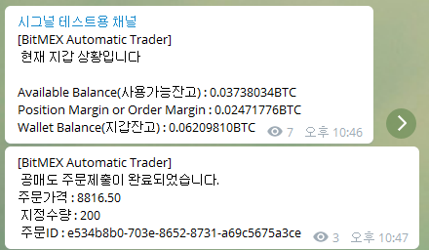
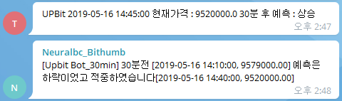
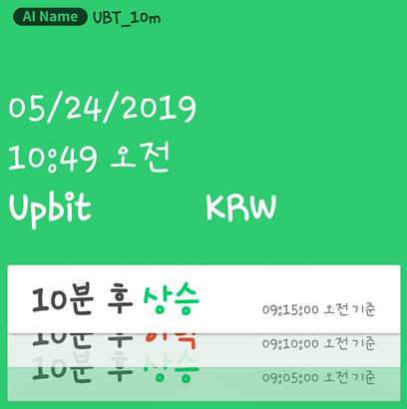
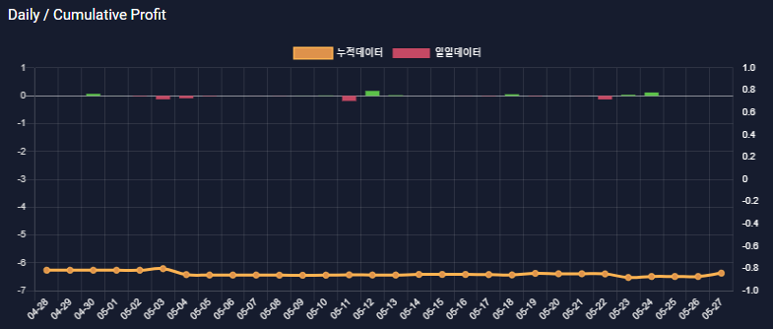
성과
실시간 자동 매매 테스트 결과 최대 24% 수익 발생
유저들에게 푸시 알림 서비스 제공
Telegram
AiBitBip
AI Auto-Trading
유선화

